Slide 1
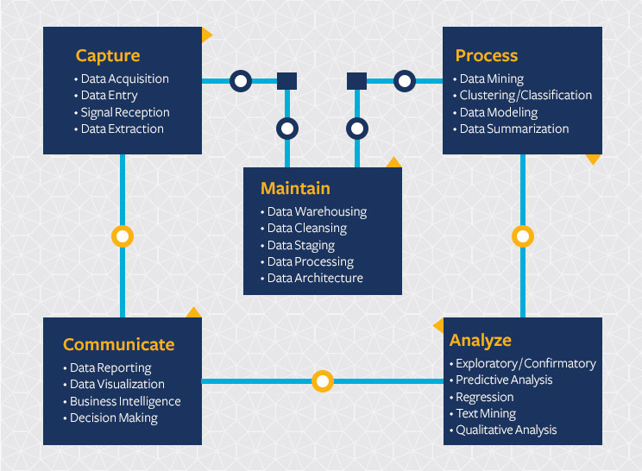
Wat is data science?
Datawetenschap is het vakgebied dat domeinexpertise, programmeervaardigheden en kennis van wiskunde en statistiek combineert om zinvolle inzichten uit gegevens te halen
Datawetenschap kent 5 fases

Slide 2
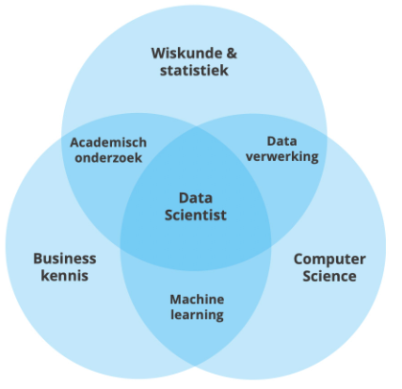
Wat doet een data scientist?
Een data scientiest zorgt voor waardevollen inzichten, verkregen uit een grote hoeveelheid gestructureerde of ongestructureerde data, big data
Vaardigheden van een data scientist

